Slide 1
Правила заполнения бланков контрольных работ и ОГЭ-9 в 2021 г.

Slide 2
Правила заполнения бланков контрольных работ в 2021 г.

Slide 3
Сроки, продолжительность, место проведения КР-9:
Дата проведения | Учебный предмет | Продолжительность проведения | Место проведения
18.05.2021 вторник | Биология | 3 часа (180 минут) | 3 корпус
 | Информатика и ИКТ | 2 часа 30 минут (150 минут) | 3 корпус
19.05.2021 среда | Физика | З часа (180 минут) | 2 корпус
20.05.2021 четверг | Химия | 3 часа (180 минут) | 2 корпус
 | Обществознание | 3 часа (180 минут) | 2 корпус
21.05.2021 пятница | Иностранные языки (письменный) | 2 часа (120 минут) | 2 корпус
Начало проведения КР-9: 10ч
Резервные сроки проведения контрольных работ по соответствующим учебным предметам не предусмотрены.
Факт отсутствия должен быть подтвержден документально (например, справкой от врача)

Slide 4
Перечень средств обучения и воспитания, разрешенных при проведении КР-9
Предмет | Подготовка дополнительных материалов (исполнитель)
 | ОО | Участник КР-9
Химия | Периодическая система химических элементов Д.И. Менделеева, таблица растворимости солей, кислот и оснований в воде, электрохимический ряд напряжений металлов | непрограммируемый калькулятор
Биология |  | линейка, непрограммируемый калькулятор
Физика |  | непрограммируемый калькулятор, линейка
Информатика и ИКТ | Инструкция по правилам безопасности (для каждой аудитории); компьютеры по числу участников экзамена
Иностранные языки | аппаратура для качественного воспроизведения аудиозаписи с компакт-диска (в каждую аудиторию для письменной части)

Slide 5
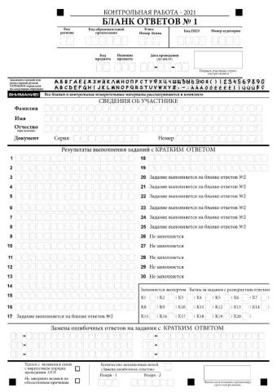
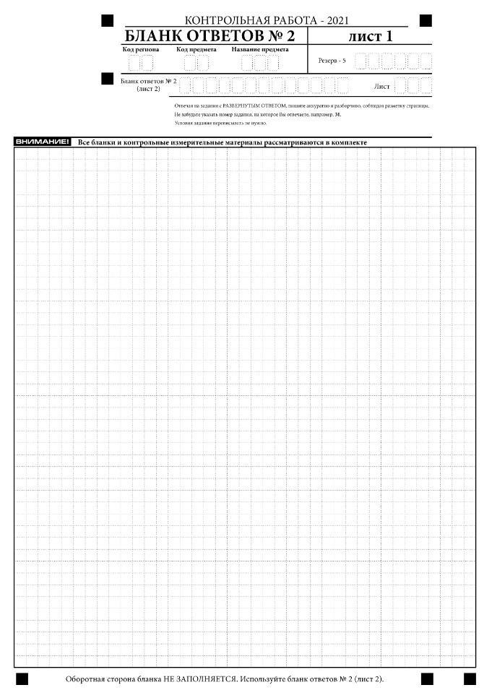
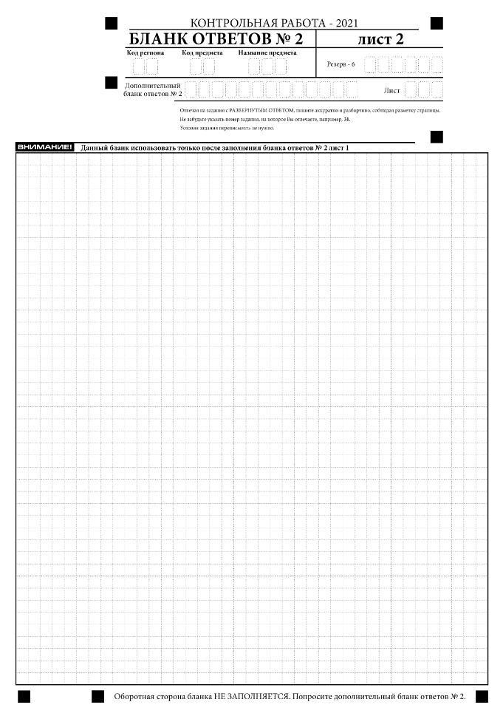
Подготовка к КР-9
Комплект бланков КР-9 включает:
Бланк ответов № 1
Бланк ответов № 2 (лист 1)
Бланк ответов № 2 (лист 2)
Дополнительный Бланк ответов № 2
Печать бланков односторонняя

Slide 6
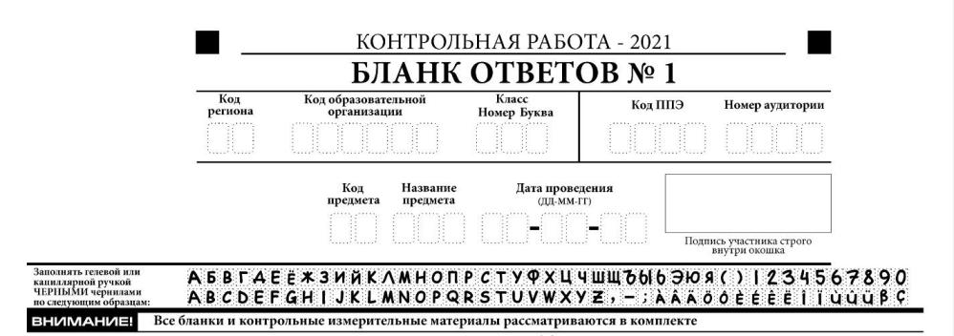
Подготовка к КР-9
Поля бланков ответов №1 и №2 , заполняемые автоматически при печати бланков:
1.Код региона
2.Предмет (на каждый предмет свой бланк!)
3.Дата экзамена соответствует реальной дате
58
0 3 0 1 0 2
9
А
0 1 0 2
2 2
03 ФИЗ
19 05 21
Учащимся заполняется код образовательного учреждения, класс (номер, буква),
код ППЭ (последние 4 цифры кода образовательного учреждения), номер аудитории,
ставится подпись. Запись производится с первой клетки
Заполнение бланков производится черной гелевой ручкой

Slide 7
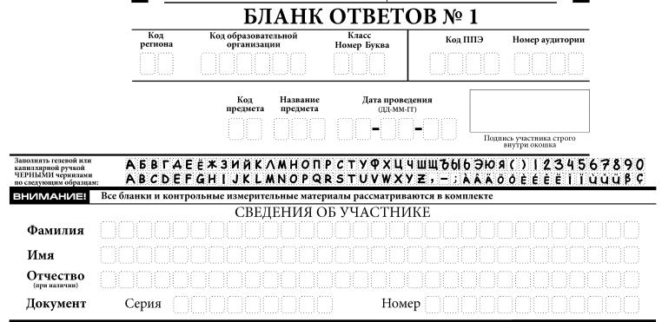
Подготовка к КР-9
Поля средней части бланка регистрации «Сведения об участнике» заполняются участником контрольной работы самостоятельно (ФИО учащегося, паспортные данные)
Участник ОГЭ должен изображать каждую цифру и букву во всех заполняемых полях бланков, тщательно копируя образец ее написания из строки с образцами написания символов, расположенной в верхней части бланка ответов №1. Небрежное написание символов может привести к тому, что при автоматизированной обработке символ может быть распознан неправильно.

Slide 8
Подготовка к КР-9
Ответственный организатор в аудитории проверяет правильность заполнения регистрационных полей у каждого участника контрольной работы и соответствие данных участника экзамена (ФИО, серии и номера документа, удостоверяющего личность) в регистрационных полях и документе, удостоверяющем личность. В случае обнаружения ошибочного заполнения регистрационных полей организаторы в аудитории дают указание участнику контрольной работы внести соответствующие исправления.
Исправления могут быть выполнены следующими способами:
запись новых символов (цифр, букв) более жирным шрифтом поверх ранее написанных символов (цифр, букв);
зачеркивание ранее написанных символов (цифр, букв) и заполнение свободных клеточек справа новыми символами (цифрами, буквами). Данный способ возможен только при наличии достаточного количества оставшихся свободных клеточек.
Заполнение полей «Удален с экзамена в связи с нарушением порядка проведения ГИА» или «Не завершил экзамен по уважительной причине» организатором в аудитории обязательно, если участник экзамена удален с экзамена в связи с нарушением установленного порядка проведения ГИА или не завершил экзамен по объективным
причинам соответственно. Отметка организатора в аудитории заверяется подписью организатора в аудитории в специально отведенном для этого поле «Подпись ответственного организатора».

Slide 9
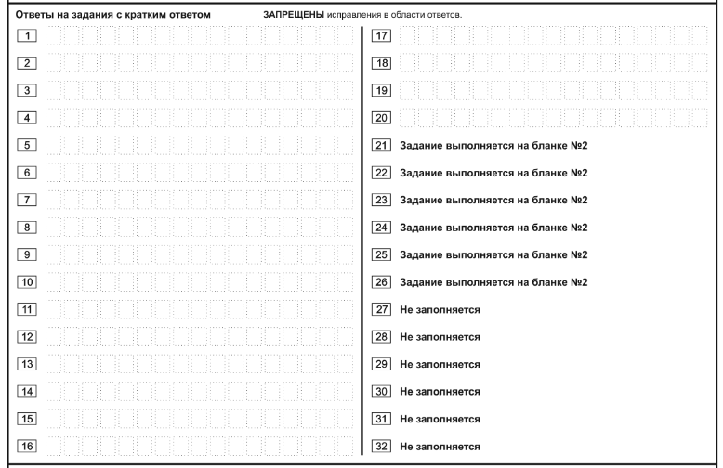
Бланк ответов №1
А Т О М
- 1 3 7 , 5
Краткий ответ записывается слева
направо от номера задания, начиная
с первой позиции. Каждый символ
записывается в отдельную ячейку.
Краткий ответ в соответствии с инструкцией к заданию может быть записан только в виде:
одной цифры;
целого числа (возможно использование знака «минус»);
конечной десятичной дроби (возможно использование знака «минус»);
последовательности символов, состоящей из букв и (или) цифр;
слова или словосочетания (нескольких слов).

Slide 10
Бланк ответов №1
Замена ошибочных ответов
В нижней части бланка ответов № 1 на задания с кратким ответом предусмотрены поля для записи исправленных ответов на задания с кратким ответом взамен ошибочно записанных.
Для замены ответа, внесенного в бланк ответов № 1 на задания с кратким ответом, нужно в соответствующих полях замены проставить номер задания, ответ на который следует исправить, и записать новое значение верного ответа на указанное задание
2 0
В случае если в области замены ошибочных ответов на задания с кратким ответом будет заполнено поле для номера задания, а новый ответ не внесен, то для оценивания будет использоваться пустой ответ (т.е. задание будет засчитано невыполненным). Поэтому, в случае неправильного указания номера задания в области замены ошибочных ответов, неправильный номер задания следует зачеркнуть.

Slide 11
Образцы бланков контрольных работ
Биология
информатика

Slide 12
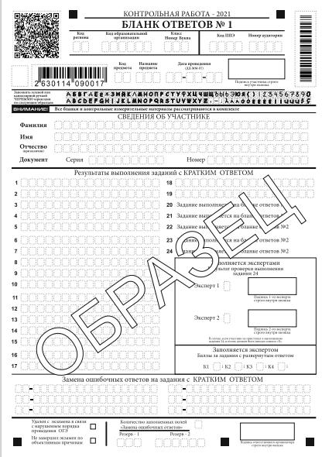
Образцы бланков контрольных работ
Физика
Бланк №1
химия
Бланк №1

Slide 13
Образцы бланков контрольных работ
обществознание
Иностранный язык

Slide 14
Бланк ответов №2

Slide 15
Бланк ответов №2
Бланк ответов № 2 (лист 1 и лист 2) предназначен для записи ответов на задания с развернутым ответом (строго в соответствии с требованиями инструкции к КИМ и к отдельным заданиям КИМ). Запрещается делать какие-либо записи и пометки, не относящиеся к ответам на задания, в том числе содержащие информацию о персональных данных участника экзамена.
Записи в лист 1 и лист 2 бланка ответов № 2 делаются в следующей последовательности: сначала заполняется лист 1, затем заполняется лист 2. Записи делаются строго на лицевой стороне, оборотная сторона листов бланка ответов № 2 НЕ ЗАПОЛНЯЕТСЯ!!!
Все записи и чертежи на бланке ответов № 2 выполняются черной
гелевой или капиллярной ручкой, разборчивым почерком.
При записи ответов необходимо соблюдать разметку листа (не выходить
за пределы разметки «в клеточку»).

Slide 16
Бланк ответов №2
2 720390001002
Организатор в аудитории должен в Бланке ответов №2, лист 1 в поле «Бланк ответов №2 (лист 2)» внести цифровое значение штрих-кода выданного Бланка ответов №2, лист 2
При недостатке места для ответов на бланке ответов № 2 (лист 1 и лист 2) участник экзамена должен попросить дополнительный бланк ответов № 2.

Slide 17
Выдача дополнительного Бланка №2
Организатор в аудитории должен:
убедиться, чтобы оба листа основного Бланка ответов №2 были полностью заполнены, т.к. в противном случае ответы, внесенные на дополнительный Бланк ответов №2, оцениваться не будут;
Выдать по просьбе участника КР-9 ДБО №2;
в Бланке ответов №2, лист 2 в поле «Дополнительный бланк ответов №2» внести цифровое значение штрих-кода выданного дополнительного Бланка ответов №2;
заполнить поля в дополнительном Бланке ответов № 2 (код региона, код предмета, название предмета;
В поле «Лист №» вписывается следующий по порядку номер бланка, т.е. № 3 и т.д.).

Slide 18
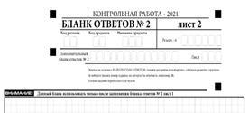
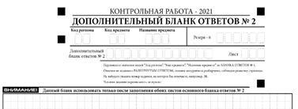
9 780201379624
3

Slide 19
Контрольная работа по информатике
Задания контрольной работы по информатике и ИКТ содержит 2 части, включающие в себя 15 заданий.
Часть 1 содержит 10 заданий с кратким ответом.
Часть 2 содержит 5 заданий, для выполнения которых необходим компьютер.
Задания 11 и 12 выполняются с использованием компьютера и краткие ответы на задания №11 и 12 участник КР-9 записывает в Бланке ответов №1
Задание 13 имеет два варианта. Участнику КР-9 необходимо выбрать один из предложенных вариантов: 13.1 или 13.2
Задание 14 - работа с электронными таблицами.
Задание 15 имеет два варианта. Участнику КР-9 необходимо выбрать один из предложенных вариантов: 15.1 или 15.2.
Файлы с результатами выполнения заданий №13, 14, 15 части 2 участник КР-9 сохраняет в рабочую директорию, дав ему имя в формате: «№задания». «расширение файла». Например, 131.jpg, 132.docx, 14.xlsx, 151.kum, 152.pas, где 14, 151 и 152 – номера заданий, а jpg, docx, xlsx, kum и pas – расширения файлов. Далее все файлы с ответами участника КР-9 помещаются в папку с его фамилией.
В Бланк ответов №2 (после выполнения работы на компьютере) вписываются наименования файлов с выполненными заданиями, включающие в себя № выполненного задания и расширение файлов.

Slide 20
Контрольная работа по английскому языку
Проведение КР-9 по иностранным языкам в соответствии с расписанием КР-9 предусматривает выполнение только письменной части, включающей аудирование.
Аудитория для проведения письменной части КР-9 по иностранным языкам оснащена техническим средством, обеспечивающим качественное воспроизведение аудиозаписей для выполнения 8 –ми заданий раздела 1 «Задания по аудированию».
Длительность звучания текста для аудирования – 1,5–2 минуты. В аудиозаписи все тексты звучат дважды. Остановка и повторное воспроизведение аудиозаписи запрещаются. Во время аудирования участники контрольной работы не могут задавать вопросы или выходить из аудитории, так как шум может нарушить процедуру проведения КР-9.
После окончания воспроизведения записи участники приступают к выполнению работы. При прослушивании записи участники могут работать с черновиками и КИМами.

Slide 21
Контрольная работа по физике, химии
Проведение КР-9 по химии и физике не предусматривает выполнение химического и физического экспериментов

Slide 22
Контрольная работа выполняется учениками самостоятельно, задавать какие-либо вопросы по содержанию работы не разрешается.
Во время проведения контрольной работы ученики не должны:
общаться друг с другом;
свободно перемещаться по аудитории и ППЭ без указания организаторов;
пользоваться мобильными телефонами, электронно-вычислительными устройствами и справочными материалами
( за исключением утвержденных дополнительных устройств и материалов).
При нарушении порядка проведения контрольной работы и отказе от его соблюдения организаторы удаляют участника с контрольной работы.
Участники контрольной работы могут выходить из аудитории только по уважительной причине (в туалет, в медицинскую комнату) в сопровождении дежурного, предварительно сдав бланки организатору по аудитории.

Slide 23
Распределение учащихся
Дата | Предмет | Кабинет | Класс | Кол-во человек
18.05.2021 вторник | Биология | 106 (3 корпус) | 9а, 9б, 9г, 9е | 10
 | Информатика и ИКТ | 312 (3 корпус) | 9б | 15
 |  | 313 (3 корпус) | 9г | 12
 |  | 310 (3 корпус) | 9а | 14
 |  | 309 (3 корпус) | 9д | 14
 |  | 105 (3 корпус) | 9е, 9и | 16
 |  | 105 (3 корпус) | 9в | 9
19.05.2021 среда | Физика | 20 (2 корпус) | 9б, 9в, 9г, 9е | 4
20.05.2021 четверг | Химия | 38 (2 корпус) | 9а, 9в, 9г, 9д, 9е, 9и | 13
 | Обществознание | 39 (2 корпус) | 9а | 15
 |  | 40 (2 корпус) | 9г | 12
 |  | 41 (2 корпус) | 9в 9е | 7 6
 |  | 42 (2 корпус) | 9б | 13
 |  | 43 (2 корпус) | 9и 9е | 12 3
 |  | 44 (2 корпус) | 9д | 12
21.05.2021 пятница | Иностранные языки (письменно) | 20 (2 корпус) | 9б, 9в, 9и | 5

Slide 24
Правила заполнения бланков ОГЭ в 2021 г.

Slide 25
Расписание ОГЭ,ГВЭ 2021 Основной период
ДАТА ПРОВЕДЕНИЯ | ПРЕДМЕТ | Классы
24 мая (понедельник) - русский язык 9а,9б,9и, ГВЭ
25 мая (вторник) - русский язык 9в,9г,9д,9е
27 мая (четверг) - математика 9а,9б,9и, ГВЭ
28 мая (пятница) - математика 9в,9г,9д,9е
8 июня (вторник) - резерв: русский язык
16 июня (среда) - резерв: математика
30 июня (среда) - резерв: русский язык
2 июля (пятница) - резерв: математика
Дополнительный период:
с 3 по 15 сентября 2021 г.

Slide 26
Бланк ответов №1
58
0 3 0 1 0 2
9 А
0 1 1 2
3 1 5
01
РУС
2 4 0 5 2 1
По указанию ответственного организатора в аудитории участниками экзаменов заполняются следующие поля верхней части бланка ответов №1:
код образовательной организации; номер и буква класса; код ППЭ, номер аудитории, ставит подпись.
Поля «Код региона», «Код предмета», «Название предмета», «Дата проведения» заполняются автоматически. Поле для служебного использования («Резерв-1») не заполняется.
Поля средней части бланка регистрации «Сведения об участнике» заполняются участником экзамена самостоятельно.

Slide 27
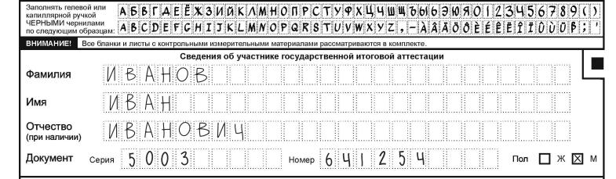
БЛАНК ОТВЕТОВ №1
Ответственный организатор в аудитории проверяет правильность заполнения регистрационных полей у каждого участника экзамена и соответствие данных участника экзамена (ФИО, серии и номера документа, удостоверяющего личность) в регистрационных полях и документе, удостоверяющем личность. В случае обнаружения ошибочного заполнения регистрационных полей организаторы в аудитории дают указание участнику экзамена внести соответствующие исправления.
Исправления могут быть выполнены следующими способами:
запись новых символов (цифр, букв) более жирным шрифтом поверх ранее написанных символов (цифр, букв);
зачеркивание ранее написанных символов (цифр, букв) и заполнение свободных клеточек справа новыми символами (цифрами, буквами). Данный способ возможен только при наличии достаточного количества оставшихся свободных клеточек.

Slide 28
Бланк ответов №1
Область ответов для заданий с кратким ответом состоит из горизонтального ряда клеток. Краткий ответ записывается справа от номера задания, начиная с первой клетки. Рекомендуется сначала записать ответы на черновике или на листах КИМ, а затем перенести их в бланк ответов № 1. В бланках по каждому предмету выделены те поля, которые не должны заполняться.
Форма краткого ответа устанавливается в бланках КИМ по соответствующему предмету.
Образцы инструкции КИМ по русскому языку и математике:
Каждая цифра (буква или знак) записывается в отдельную клеточку,
строго по образцу из верхней части бланка.

Slide 29
Бланк ответов №1
Если кратким ответом является словосочетание, то оно записывается по
следующему правилу: первое слово записывается полностью, второе и все
остальные слова записываются подряд без пробелов и других символов (по одному
символу в клеточке столько символов, сколько войдет в отведенное поле).
Если кратким ответом должно быть слово, пропущенное в некотором
предложении, то это слово нужно писать в той форме (род, число, падеж и т.п.), в
которой оно должно стоять в предложении.
Если в кратком ответе требуется перечислить номера предложений и т.п.,
то номера записываются подряд без разделения пробелом или запятыми.
Например, ответы на задания:
№ 2: «Мне стало обидно и я ушел»
№ 3: «Предложения, удовлетворяющие условию: 1,2,7»
будут записаны в бланке в виде:
Если числовой ответ получается в виде обыкновенной дроби, то ее
следует перевести в десятичную дробь. В ответе, записанном в виде десятичной
дроби, в качестве разделителя в отдельной клеточке следует указывать запятую.
Если ответ получен в виде отрицательного числа, то знак минус ставится
в отдельной клетке.

Slide 30
Бланк ответов №1
Замена ошибочных ответов
В бланке ответов № 1 предусмотрены нижние поля для записи новых вариантов
ответов на задания с кратким ответом взамен ошибочно записанных.
Для изменения ответа на задание с кратким ответом, внесенного в бланк
ответов №1, необходимо в соответствующих полях замены проставить номер
исправляемого задания и записать новое значение верного ответа на указанное
задание.
В случае если в области замены ошибочных ответов на задания с кратким
ответом будет заполнено поле для номера задания, а новый ответ не внесен, то для
оценивания будет использоваться пустой ответ (т.е. задание будет засчитано
невыполненным). Поэтому в случае неправильного указания номера задания в
области замены ошибочных ответов, неправильный номер задания следует
зачеркнуть.

Slide 31
Бланк ответов №2
Бланк ответов № 2 (лист 1) и Бланк ответов № 2 (лист 2) являются односторонними машиночитаемыми формами и состоят из двух частей – верхней и нижней.
Информация для заполнения полей верхней части бланка ответов № 2
(«Регион», «Код предмета» и «Название предмета») должна соответствовать информации, внесенной в бланк ответов № 1.
Поле для ответов на задания с развернутым ответом располагается в
нижней части бланка ответов № 2. В этом поле участник ОГЭ записывает развернутые ответы на соответствующие задания строго в соответствии с требованиями инструкции к КИМ и отдельным заданиям КИМ. Обязательно указывать номер выполняемого задания. Условие переписывать не надо.
Все записи и чертежи на бланках ответов № 2 выполняются черной гелевой или капиллярной ручкой, разборчивым почерком. При записи ответов необходимо соблюдать разметку листа (не выходить за пределы разметки «в клеточку»), так как при сканировании символы, записанные на полях листа, будут «обрезаны».
При недостатке места для ответов на листе 1 Бланка ответов № 2 участник ОГЭ вносит развернутые ответы на лист 2 Бланка ответов № 2

Slide 32
Бланк ответов №2
В бланк ответов № 2 на ОГЭ по русскому языку записывают сочинение и изложение.
При переписывании изложения и сочинения необходимо обязательно записать номер задания. Изложение является первым заданием в КИМах, поэтому его номер 1. Сочинение является девятым заданием, где вы можете выбрать один из трех его вариантов. Нужно указать номер выбранного сочинения: 9.1, 9.2, 9.3. Только после написания номера можно переписывать сами работы. Писать нужно аккуратно и доступно для чтения.
Соответственно, в Бланке ответов №1 по русскому языку строчки с № 1 и 9 остаются незаполненными

Slide 33
Выдача дополнительного Бланка №2
Организатор в аудитории должен:
убедиться, чтобы оба листа основного Бланка ответов №2 были полностью заполнены, т.к. в противном случае ответы, внесенные на дополнительный Бланк ответов №2, оцениваться не будут;
Выдать по просьбе участника ДБО №2;
в Бланке ответов №2, лист 2 в поле «Дополнительный бланк ответов №2» внести цифровое значение штрих-кода выданного дополнительного Бланка ответов №2;
заполнить поля в дополнительном Бланке ответов № 2 (код региона, код предмета, название предмета;
В поле «Лист №» вписывается следующий по порядку номер бланка, т.е. № 3 и т.д.);
Если «Дополнительный бланк ответов №2» тоже будет полностью закончен, то участнику ГИА выдается еще один «Дополнительный бланк ответов №2», при этом в первом ДБО №2 прописывается код последующего выданного дополнительного бланка

